Slide 1

第一PPT模板网-WWW.1PPT.COM

Slide 2


Slide 3
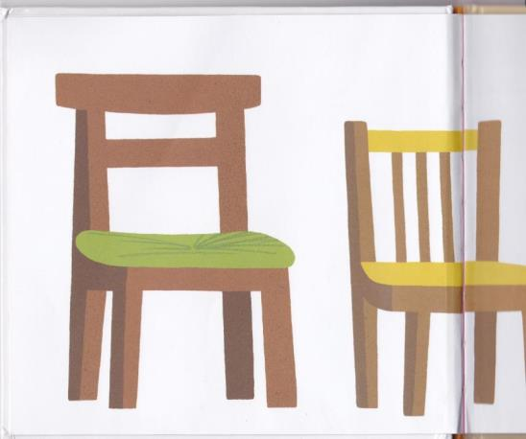
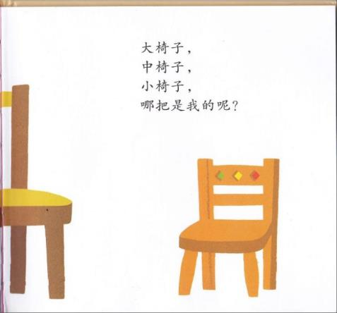

Slide 4
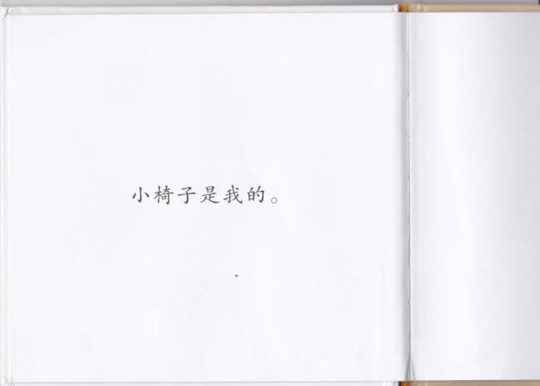


Slide 5


PPT模板：www.1ppt.com/moban/ PPT素材：www.1ppt.com/sucai/
PPT背景：www.1ppt.com/beijing/ PPT图表：www.1ppt.com/tubiao/
PPT下载：www.1ppt.com/xiazai/ PPT教程： www.1ppt.com/powerpoint/
资料下载：www.1ppt.com/ziliao/ 范文下载：www.1ppt.com/fanwen/
试卷下载：www.1ppt.com/shiti/ 教案下载：www.1ppt.com/jiaoan/
PPT论坛：www.1ppt.cn PPT课件：www.1ppt.com/kejian/
语文课件：www.1ppt.com/kejian/yuwen/ 数学课件：www.1ppt.com/kejian/shuxue/
英语课件：www.1ppt.com/kejian/yingyu/ 美术课件：www.1ppt.com/kejian/meishu/
科学课件：www.1ppt.com/kejian/kexue/ 物理课件：www.1ppt.com/kejian/wuli/
化学课件：www.1ppt.com/kejian/huaxue/ 生物课件：www.1ppt.com/kejian/shengwu/
地理课件：www.1ppt.com/kejian/dili/ 历史课件：www.1ppt.com/kejian/lishi/
Notes:
PPT模板：www.1ppt.com/moban/ PPT素材：www.1ppt.com/sucai/
PPT背景：www.1ppt.com/beijing/ PPT图表：www.1ppt.com/tubiao/
PPT下载：www.1ppt.com/xiazai/ PPT教程： www.1ppt.com/powerpoint/
资料下载：www.1ppt.com/ziliao/ 范文下载：www.1ppt.com/fanwen/
试卷下载：www.1ppt.com/shiti/ 教案下载：www.1ppt.com/jiaoan/
PPT论坛：www.1ppt.cn PPT课件：www.1ppt.com/kejian/
语文课件：www.1ppt.com/kejian/yuwen/ 数学课件：www.1ppt.com/kejian/shuxue/
英语课件：www.1ppt.com/kejian/yingyu/ 美术课件：www.1ppt.com/kejian/meishu/
科学课件：www.1ppt.com/kejian/kexue/ 物理课件：www.1ppt.com/kejian/wuli/
化学课件：www.1ppt.com/kejian/huaxue/ 生物课件：www.1ppt.com/kejian/shengwu/
地理课件：www.1ppt.com/kejian/dili/ 历史课件：www.1ppt.com/kejian/lishi/

Slide 6



Slide 7



Slide 8



Slide 9
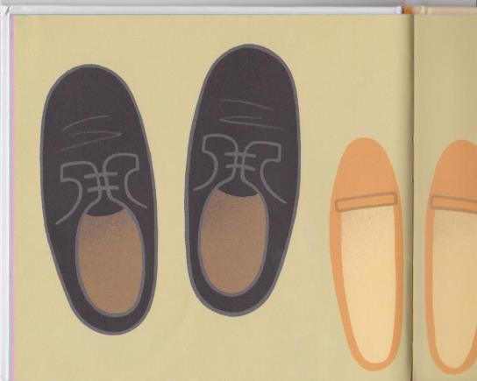


Slide 10
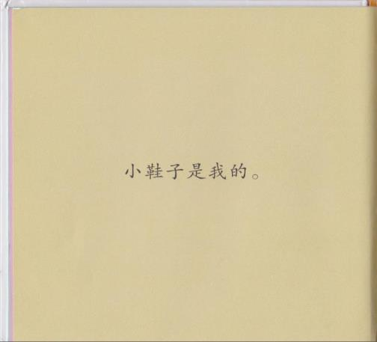


Slide 11



Slide 12
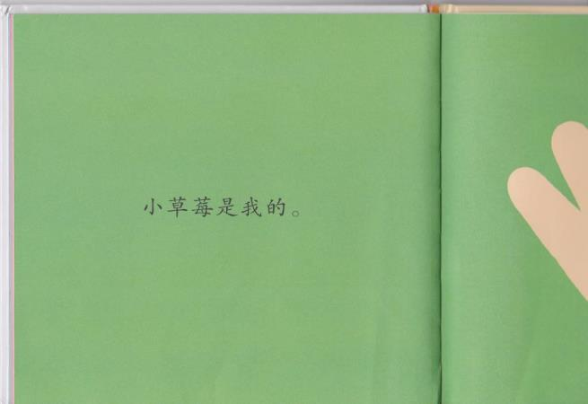


Slide 13
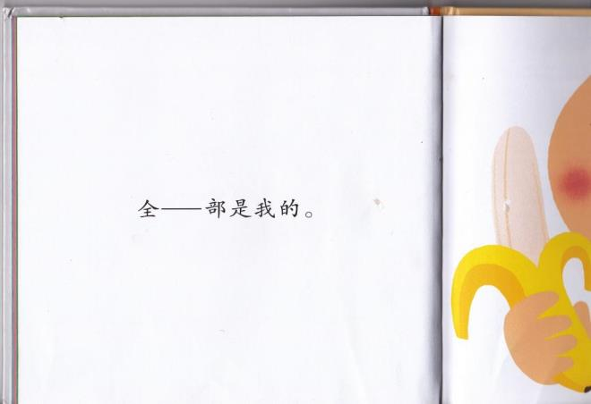


Slide 14
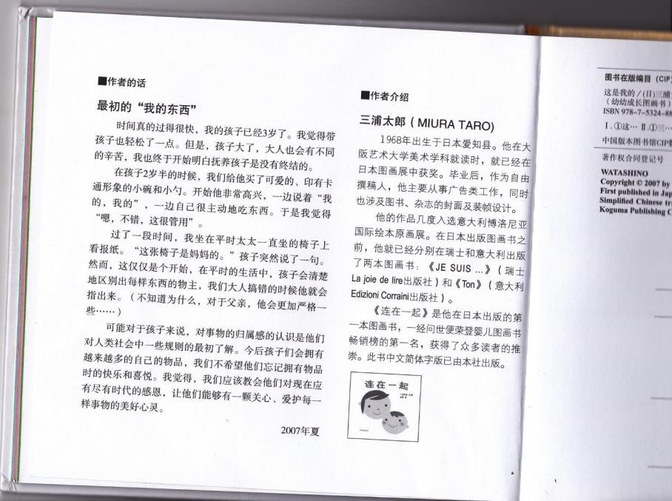

Slide 15


Slide 16



可以在下列情况使用
不限次数的用于您个人/公司、企业的商业演示。
拷贝模板中的内容用于其它幻灯片母版中使用。
不可以在以下情况使用
用于任何形式的在线付费下载。
收集整理我们发布的免费资源后，刻录光碟销售。
PPT模板下载：www.1ppt.com/moban/ 行业PPT模板：www.1ppt.com/hangye/
节日PPT模板：www.1ppt.com/jieri/ PPT素材下载：www.1ppt.com/sucai/
PPT背景图片：www.1ppt.com/beijing/ PPT图表下载：www.1ppt.com/tubiao/
优秀PPT下载：www.1ppt.com/xiazai/ PPT教程： www.1ppt.com/powerpoint/
Word教程： www.1ppt.com/word/ Excel教程： www.1ppt.com/excel/
资料下载： www.1ppt.com/ziliao/ PPT课件下载：www.1ppt.com/kejian/
范文下载： www.1ppt.com/fanwen/ 试卷下载： www.1ppt.com/shiti/
教案下载： www.1ppt.com/jiaoan/ PPT论坛： www.1ppt.cn

